Slide 2
این سوال ازپیامبر گرامی اسلام صلوات الله علیه پرسیده می شود:
آیا دیدی آن کسی را که دین را تکذیب میکند؟
کسی که نسبت به یتیم و ترغیب دیگران برای اطعام مسکین
بی مسئولیت است.
چه کسی مکذّب دین است؟؟؟

Slide 4
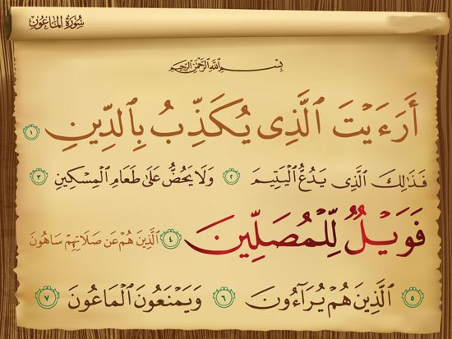
به دلیل اینکه ازنمازگزار توقع میرفت که یتیم را از خود نراند توقع میرفت که نمازگزار نسبت به ترغیب دیگران برای اطعام مسکین بی توجه نباشد .
خداوند میفرمایند مکذّب این سوره اتفاقاَ از نمازگزاران است !

Slide 5
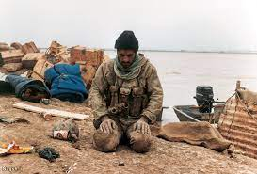
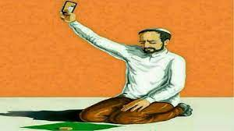
پیامبر صلوات الله علیه چنین روایت شده است:
"انّ الرجلین من امَتی یقومان فی الصلاه و رکوعهما و سجودهما واحد ، و انَ ما بین صلاتیهما مثل ما بین السماء و الارض". یعنی دو نفر امّت من به نماز می ایستند و رکوع و سجودشان یکی است ، حال آنکه تفاوت بین نمازشان برابر با فاصله آسمان و زمین است.

Slide 6
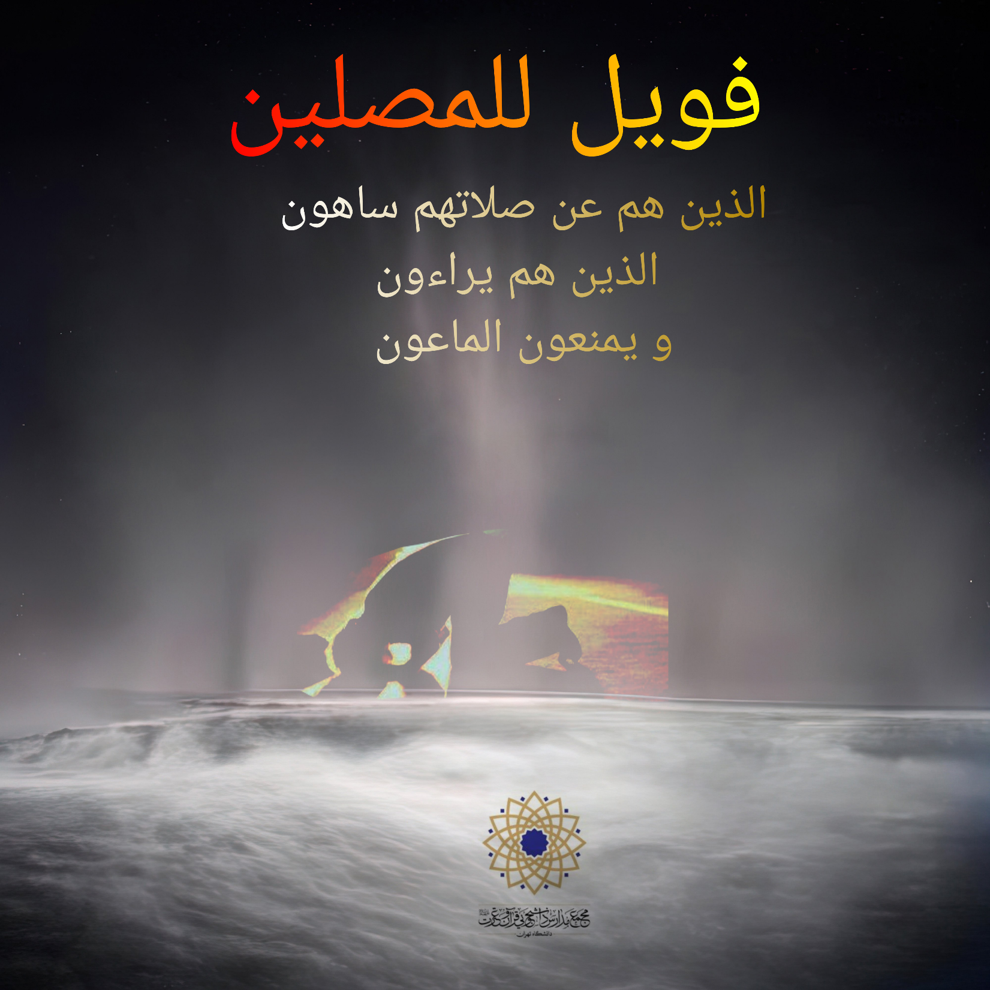

Slide 7
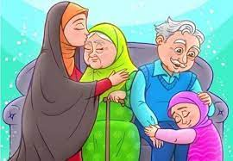
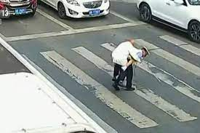
منع ماعون به معنای این است که ازکمترین مایحتاج زندگی دریغ میکنند. عرب وقتی بچه شتر اجازه سواری ندهد میگویند منع ماعون یعنی اجازه بهره مندی ندادن. یعنی آدم هایی که به دیگران اجازه نمی دهند از آنها حداقل بهره را ببرند. کسانیکه از حداقل های زندگی ، دیگران را منع میکنند. آن چیزی که ازنماز این افراد میبینیم ریا است چون از روح و خاصیت نماز بی بهره اند و مانع رساندن خیر به دیگران میشوند.

Slide 8
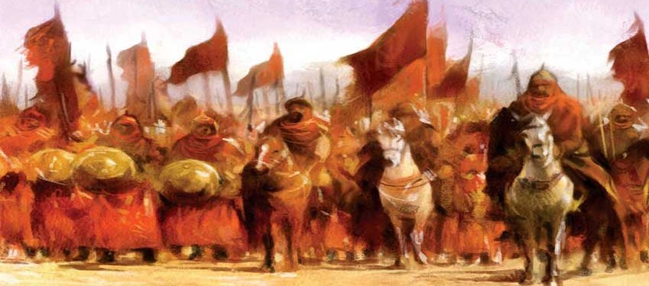
قبول داشتن دین یک جنبه آن زبان است جنبه دیگر آن عمل است. در واقعه کربلا هر دو سپاه نماز ظهر عاشورا را اقامه کردند ولی ....
اعتلای اسلام
تضییع یک حق عظیم در جامعه اسلامی و هتک حرمت حریم ولایت

Slide 9
دوره مقدمات تدبر
محمدپور
1402تابستان
منابع
کتاب رازهای نمازآیت الله جوادی آملی
تدبر در سوره ی مبارکه ی ماعون استاد صبوحی

